Slide 1


软件分析与设计
第5章 用例分析
Use Case Analysis
授课教师：叶晓静 工程师
2025 年 3-4 月

Slide 2

Class Outline
1
理解分析
2
从用例开始分析
3
Intro. To Software Engineering
架构分析
4
构造用例实现
Notes:
关于本章的主要学习内容，我们将从这4个方面来展开，其中如何使用结构描述二维表是本章重点，而如何使用结构数组和指针数组管理其数据是难点。

Slide 3
Class Outline
5
定义分析类
Intro. To Software Engineering
Notes:
关于本章的主要学习内容，我们将从这4个方面来展开，其中如何使用结构描述二维表是本章重点，而如何使用结构数组和指针数组管理其数据是难点。

Slide 4
5 用例分析
学习路线图
1
5
8
OO
6
3
4
OOP
2
DP
UML
7
9
… 教学案例 …
10
…… …… …… ……
学 习 路 线 图
Notes:
本讲，我们将通过相关理论知识的学习和案例的讲解，完成这2个学习目标。理解并掌握相关知识点的基本方法、技术和使用方法等

Slide 5
5.1 理解分析
分析
分析
为了满足需求模型中所描述的功能，系统内部应该有什么样的业务核心机制(做什么？)
分析的目标开发一系列模型，以描述软件核心成分，从而满足客户定义的需求：分析模型
包括两个层次：架构分析和用例分析
包括两类模型：静态结构(包图、类图)和动态交互(顺序图、通信图)
模型元素按照架构来组织，各类视图按照用例实现(协作)来组织
Notes:
本讲，我们将通过相关理论知识的学习和案例的讲解，完成这2个学习目标。理解并掌握相关知识点的基本方法、技术和使用方法等

Slide 6
5.1 理解分析
从需求到分析
Analysis workflow
Analysis Class
Notes:
本讲，我们将通过相关理论知识的学习和案例的讲解，完成这2个学习目标。理解并掌握相关知识点的基本方法、技术和使用方法等

Slide 7
5.1 理解分析
分析与需求的关系
分析是建立在需求收集的基础上
分析模型建立在用例模型的基础上
用例模型确定了分析模型的结构（通过用例实现(协作)来组织分析模型）
用户视角理解用户问题过渡到开发团队视角分析用户问题
与需求一样，它还是在问题域中
从用户视角跨入开发团队视角
分析与需求捕获在很大程度上重叠，这两个活动常常相辅相成，为了澄清和找出任何遗漏或歪曲的需求，常常需要在需求之上作一些分析
Notes:
本讲，我们将通过相关理论知识的学习和案例的讲解，完成这2个学习目标。理解并掌握相关知识点的基本方法、技术和使用方法等

Slide 8
5.1 理解分析
分析的“度”
面向对象分析是以对象的视角去理解业务问题
不同于以自然语言描述的需求
也不同于以技术语言去表示的设计
如何把握这种介于业务和技术之间的分析活动的“度”是非常关键的
过渡的分析会陷入设计误区，从而难以有效的达到分析的目标
不够深入的分析则容易遗漏那些重要的信息，从而无法及早发现并处理需求中的问题
Notes:
本讲，我们将通过相关理论知识的学习和案例的讲解，完成这2个学习目标。理解并掌握相关知识点的基本方法、技术和使用方法等

Slide 9
5.1 理解分析
把握分析的“度”
把整个分析活动限制在业务问题域词汇，而不考虑任何技术领域的实现策略
保持对系统结构和行为的精确和简单陈述
所有与实现相关内容都留给设计和实现阶段来考虑
一些具体的分析原则：
分析模型使用业务语言
分析类和关系等应该是业务中明确存在的
分析是对需求模型的重新表述，是以理想化的方式来实现用例行为，不考虑技术实现
分析侧重于系统主要部分，关注核心的业务场景；对支撑性行为、非功能需求等不做深入的分析
Notes:
本讲，我们将通过相关理论知识的学习和案例的讲解，完成这2个学习目标。理解并掌握相关知识点的基本方法、技术和使用方法等

Slide 10
5.2 从用例开始分析
如何开始分析？
如何开始分析？以哪个为基础开始分析？
从 用 例 开 始！
Notes:
本讲，我们将通过相关理论知识的学习和案例的讲解，完成这2个学习目标。理解并掌握相关知识点的基本方法、技术和使用方法等

Slide 11
5.2 从用例开始分析
分析模型与用例模型
用例：外观
分析/设计：内部机理
Notes:
本讲，我们将通过相关理论知识的学习和案例的讲解，完成这2个学习目标。理解并掌握相关知识点的基本方法、技术和使用方法等

Slide 12
5.2 从用例开始分析
从用例开始分析迭代
迭代开发是现代软件开发的主流，而迭代的基础就是用例
从用例开始分析基本思路
用例分级：根据风险、重要性以及项目组的能力确定用例以及用例相关路径的优先级
早期迭代关注的重点（架构）
核心业务的主要部分
系统架构有重要影响
影响系统性能等其他关键非功能需求的部分
存在高风险的部分，如新技术、新产品
Notes:
本讲，我们将通过相关理论知识的学习和案例的讲解，完成这2个学习目标。理解并掌握相关知识点的基本方法、技术和使用方法等

Slide 13
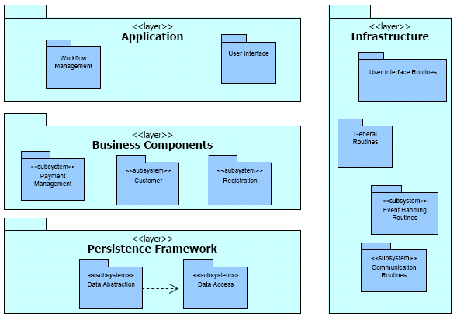
5.2 从用例开始分析
利用早期迭代建立软件架构
应用层
基础设施层
业务组件层
持久层框架
Notes:
本讲，我们将通过相关理论知识的学习和案例的讲解，完成这2个学习目标。理解并掌握相关知识点的基本方法、技术和使用方法等

Slide 14
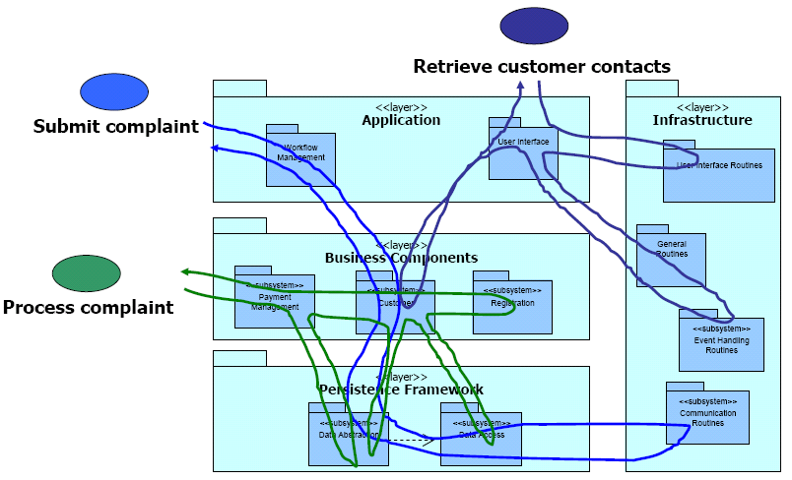
5.2 从用例开始分析
定义良好的候选架构/迭代周期
通过用例建模获取系统60%-80%的需求后，从中找出5%-10%重要的用例，来定义系统备选架构
Notes:
本讲，我们将通过相关理论知识的学习和案例的讲解，完成这2个学习目标。理解并掌握相关知识点的基本方法、技术和使用方法等

Slide 15
5.2 从用例开始分析
分析阶段的用例 —— 用例实现
用例实现(UML2协作，Collaboration)是设计(分析)模型中系统用例的表达式
使用构造型<<use-case realization>>，EA中直接使用协作（Collaboration）来表示
描述了对象间的协作以完成用例目标
将用例模型中的用例和设计(分析)模型中的类和关系连接在一起
说明了每个用例必须用那些类来实现
用例实现提供了从分析和设计到需求的可跟踪性
Notes:
本讲，我们将通过相关理论知识的学习和案例的讲解，完成这2个学习目标。理解并掌握相关知识点的基本方法、技术和使用方法等

Slide 16
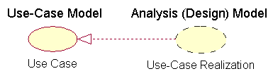
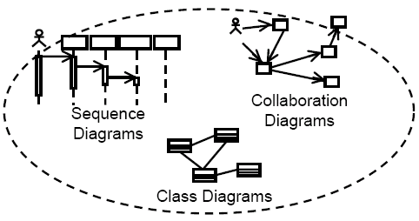
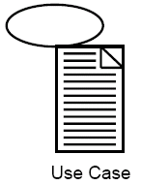
5.2 从用例开始分析
创建用例实现
Notes:
本讲，我们将通过相关理论知识的学习和案例的讲解，完成这2个学习目标。理解并掌握相关知识点的基本方法、技术和使用方法等

Slide 17
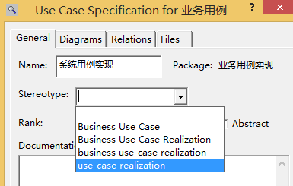

5.2 从用例开始分析
分析阶段的用例？
面向分析设计人员描述软件结构和行为的，属于逻辑视图
Notes:
本讲，我们将通过相关理论知识的学习和案例的讲解，完成这2个学习目标。理解并掌握相关知识点的基本方法、技术和使用方法等

Slide 18
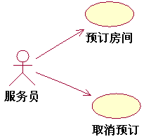



5.2 从用例开始分析
实例-旅店预订系统的迭代和用例实现
Notes:
本讲，我们将通过相关理论知识的学习和案例的讲解，完成这2个学习目标。理解并掌握相关知识点的基本方法、技术和使用方法等

Slide 19
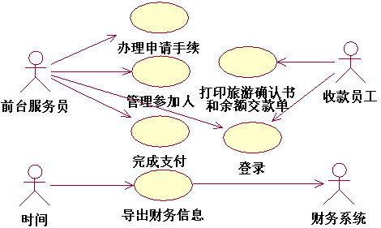
5.2 从用例开始分析
实例-旅游申请系统迭代1
Notes:
本讲，我们将通过相关理论知识的学习和案例的讲解，完成这2个学习目标。理解并掌握相关知识点的基本方法、技术和使用方法等

Slide 20
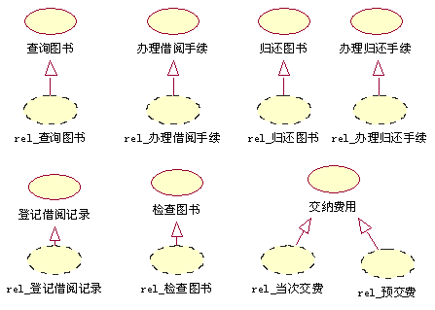
5.2 从用例开始分析
实例-旅游申请系统迭代1
用例实现是否一定需要？
Notes:
本讲，我们将通过相关理论知识的学习和案例的讲解，完成这2个学习目标。理解并掌握相关知识点的基本方法、技术和使用方法等

Slide 21
5.3 架构分析
架构分析过程
架构分析的过程就是定义系统高层组织结构和核心架构机制的过程
1.定义系统高层组织结构 — 备选架构
2.确定系统通用架构机制 — 分析机制
3.提取系统的关键抽象以揭示系统必须能够处理的核心概念 — 关键抽象
4. 创建用例实现来启动用例分析 — 用例实现
Notes:
本讲，我们将通过相关理论知识的学习和案例的讲解，完成这2个学习目标。理解并掌握相关知识点的基本方法、技术和使用方法等

Slide 22
5.3 架构分析
架构分析过程
1.定义系统高层组织结构 — 备选架构
定义备选架构
架构的初始草图
初步定义系统的分层与组织
初步定义一组在架构方面具有重要意义的元素，以作为分析的基础
初步定义一组分析机制
定义要在当前迭代中处理的用例实现
Notes:
本讲，我们将通过相关理论知识的学习和案例的讲解，完成这2个学习目标。理解并掌握相关知识点的基本方法、技术和使用方法等

Slide 23
5.3 架构分析
架构分析过程
1.定义系统高层组织结构 — 备选架构
备选架构模式
架构模式表示了对软件系统的一个基础结构组织形式。它提供了一套预定义子系统，详细说明它们的职责，并且包括组织它们之间的规则和指南：
层
模型-视图-控制器(M-V-C)
管道和过滤器
黑板
Notes:
本讲，我们将通过相关理论知识的学习和案例的讲解，完成这2个学习目标。理解并掌握相关知识点的基本方法、技术和使用方法等

Slide 24
5.3 架构分析
架构分析过程
1.定义系统高层组织结构 — 备选架构
分层架构动机
将应用逻辑作为单独的构件从系统中分离出来，以便这些构件在其他系统中能得到重用；
将各个层次分配到各个不同的物理计算节点，或者分配给不同的进程。这样可以改善系统性能、更好地支持客户和服务器系统中的信息共享和协调；
将不同层的开发任务在开发者之间适当地分配，这可以有效地利用开发人员的专长和开发技巧，并且能够提高并行开发能力。
Notes:
本讲，我们将通过相关理论知识的学习和案例的讲解，完成这2个学习目标。理解并掌握相关知识点的基本方法、技术和使用方法等

Slide 25
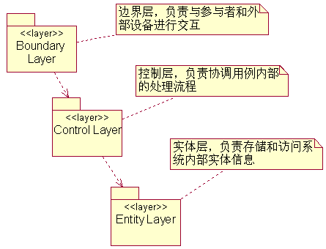
5.3 架构分析
架构分析过程
分析阶段备选分层架构B-C-E
Notes:
本讲，我们将通过相关理论知识的学习和案例的讲解，完成这2个学习目标。理解并掌握相关知识点的基本方法、技术和使用方法等

Slide 26
5.3 架构分析
架构分析过程——定义备选架构
B-C-E 三层架构解析
以构造型<<layer>>表示系统不同层次
以B-C-E 三层划分系统三类处理逻辑
边界层(Boundary)负责系统与参与者之间的交互
控制层(Control)处理系统的控制逻辑
实体层(Entity)管理系统使用的信息
层之间建立依赖关系
Notes:
本讲，我们将通过相关理论知识的学习和案例的讲解，完成这2个学习目标。理解并掌握相关知识点的基本方法、技术和使用方法等

Slide 27
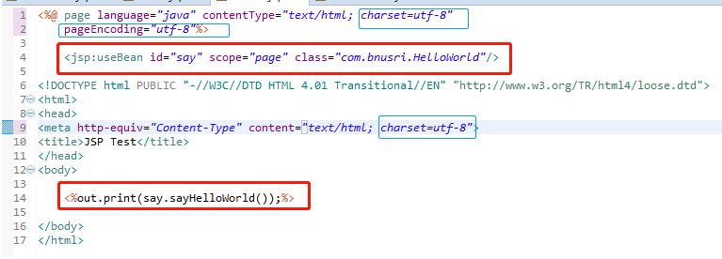

5.3 架构分析
架构分析过程——定义备选架构
B-C-E三层架构解析
Notes:
本讲，我们将通过相关理论知识的学习和案例的讲解，完成这2个学习目标。理解并掌握相关知识点的基本方法、技术和使用方法等

Slide 28
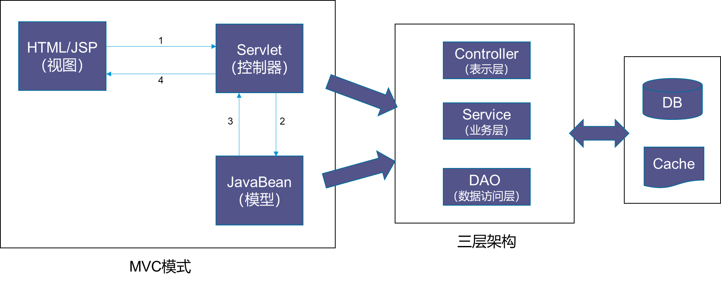
5.3 架构分析
架构分析过程——定义备选架构
B-C-E 三层架构解析
Notes:
本讲，我们将通过相关理论知识的学习和案例的讲解，完成这2个学习目标。理解并掌握相关知识点的基本方法、技术和使用方法等

Slide 29
5.3 架构分析
架构分析过程
2、架构机制
架构机制是对通用问题的决策、方针和实践
架构机制描述了针对一个经常发生的问题的一种通用解决方案
作为系统架构的一部分，架构机制常常集中和定位在系统的非功能需求上
三类架构机制
分析机制（概念）：与实现无关的方式捕获解决方案的关键部分
设计机制（具体）：对相应分析机制的更具体定义
实现机制（实际）：详细说明机制的准确实现
Notes:
本讲，我们将通过相关理论知识的学习和案例的讲解，完成这2个学习目标。理解并掌握相关知识点的基本方法、技术和使用方法等

Slide 30

5.3 架构分析
架构分析过程 —— 架构机制
为什么使用分析机制？
哦！不好了，我发现有一组类具有需要永久保存的数据。如果我现在还不知道将使用什么数据库的话，我如何去设计它们呢？
没关系，这就是我们为什么要有一个持久性分析机制的原因。我们了解得还不充分，我们可以先标记下来，设计时再仔细定义其的存储结构和方式
分析机制用于在分析阶段中向设计人员提供复杂行为的简短表示，从而减少分析的复杂性并提高分析的一致性
Notes:
本讲，我们将通过相关理论知识的学习和案例的讲解，完成这2个学习目标。理解并掌握相关知识点的基本方法、技术和使用方法等

Slide 31
5.3 架构分析
架构分析过程 —— 架构机制
常见的分析机制
持久性(Persistency)
分布(Distribution)
安全性(Security)
遗留接口(Legacy Interface)
事务管理(Transaction Management)
进程控制和同步(Process Control and Synchronization)
通信(Communication)
……
Notes:
本讲，我们将通过相关理论知识的学习和案例的讲解，完成这2个学习目标。理解并掌握相关知识点的基本方法、技术和使用方法等

Slide 32
5.3 架构分析
架构分析过程 —— 架构机制
架构机制 —— 例1
所有操作都需要记录日志，以便出问题后分析
你准备怎么分析和解决？
A. 每个操作都写一段记录日志代码
B. A中代码变为公共类，每个操作调用
Notes:
本讲，我们将通过相关理论知识的学习和案例的讲解，完成这2个学习目标。理解并掌握相关知识点的基本方法、技术和使用方法等

Slide 33
5.3 架构分析
架构分析过程 —— 架构机制
架构机制 —— 例1
所有操作都需要记录日志，以便出问题后分析
业务A
业务B
开始
开始
业务过程
业务过程
切入面
AOP
统一日志记录
记录日志
记录日志
结束
结束
Notes:
本讲，我们将通过相关理论知识的学习和案例的讲解，完成这2个学习目标。理解并掌握相关知识点的基本方法、技术和使用方法等

Slide 34
5.3 架构分析
架构分析过程 —— 架构机制
架构机制 —— 例2
所有办理业务产生的文件都要存档，原始文件也要存档，以便于所有业务办理过程都可事后查证。
即：办理过程中的数据都要备份，不论数据经过多少次修改，每次修改都要保留一个副本以保证业务办理痕迹可查询。
你准备怎么分析和解决？
Notes:
本讲，我们将通过相关理论知识的学习和案例的讲解，完成这2个学习目标。理解并掌握相关知识点的基本方法、技术和使用方法等

Slide 35
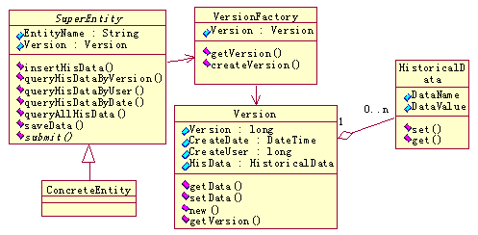
5.3 架构分析
架构分析过程 —— 架构机制
架构机制 —— 例2
Notes:
本讲，我们将通过相关理论知识的学习和案例的讲解，完成这2个学习目标。理解并掌握相关知识点的基本方法、技术和使用方法等

Slide 36
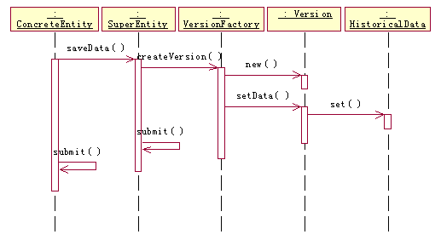
5.3 架构分析
架构分析过程 —— 架构机制
架构机制 —— 例2
Notes:
本讲，我们将通过相关理论知识的学习和案例的讲解，完成这2个学习目标。理解并掌握相关知识点的基本方法、技术和使用方法等

Slide 37
5.3 架构分析
架构分析过程 —— 架构机制
架构机制 —— 例2
Notes:
本讲，我们将通过相关理论知识的学习和案例的讲解，完成这2个学习目标。理解并掌握相关知识点的基本方法、技术和使用方法等

Slide 38
5.3 架构分析
架构分析过程 —— 架构机制
分析机制特性
分析机制特性定义了一些系统的非功能性需求
例：持久性机制特性
粒度：对象大小
容量：对象数量
访问频率：对对象进行CRUD（增删改查）操作频率
存储时间：对象保存的时间
存取机制：对象的标识和检索
Notes:
本讲，我们将通过相关理论知识的学习和案例的讲解，完成这2个学习目标。理解并掌握相关知识点的基本方法、技术和使用方法等

Slide 39
5.3 架构分析
架构分析过程
3、关键抽象
关键抽象是一个通常在需求上被揭示的概念，系统必须能够对其处理
来源于业务，体现了业务的核心价值，即业务需要处理哪些信息；这些信息所构成的实体即可作为初步的实体分析类
领域专家建立系统的初始关键抽象候选集合
再结合业务对象模型、需求和词汇表等业务文档资料进行补充和完善
通过一个或多个类图来展示关键抽象，并为其编写简要的说明
Notes:
本讲，我们将通过相关理论知识的学习和案例的讲解，完成这2个学习目标。理解并掌握相关知识点的基本方法、技术和使用方法等

Slide 40
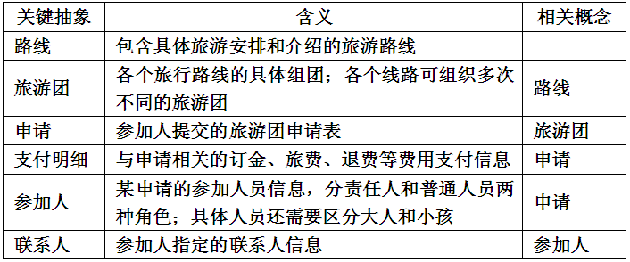
5.3 架构分析
架构分析过程 —— 关键抽象
旅游申请系统中的关键抽象
抽取业务中的关键对象!
Notes:
本讲，我们将通过相关理论知识的学习和案例的讲解，完成这2个学习目标。理解并掌握相关知识点的基本方法、技术和使用方法等

Slide 41
5.4 构造用例实现
架构分析过程
4、构造用例实现
构造用例实现是分析最核心的工作
获得实现用例行为所必须的分析类
利用这些分析类来描述其实现逻辑
Notes:
本讲，我们将通过相关理论知识的学习和案例的讲解，完成这2个学习目标。理解并掌握相关知识点的基本方法、技术和使用方法等

Slide 42
5.4 构造用例实现
架构分析过程
4、构造用例实现
针对每一个用例实现：
1. 完善用例文档/用例规约
2. 识别分析类
边界类、控制类和实体类
3. 分析交互
将用例行为分配给类
4. 完成参与类类图
参与用例实现的类的类图
5. 处理用例关系
Notes:
本讲，我们将通过相关理论知识的学习和案例的讲解，完成这2个学习目标。理解并掌握相关知识点的基本方法、技术和使用方法等

Slide 43
5.4 构造用例实现
架构分析过程——构造用例实现
1、完善用例文档
用例交互四部曲
1. 动 作
系 统
2.验证
3.处理
4. 回 应
用例建模：1动作和4回应
用例分析：2验证和3处理
Notes:
本讲，我们将通过相关理论知识的学习和案例的讲解，完成这2个学习目标。理解并掌握相关知识点的基本方法、技术和使用方法等

Slide 44
5.4 构造用例实现
架构分析过程——构造用例实现
1、完善用例文档
用例分析和用例建模的不同角度
需求阶段的用例文档是从用户角度看待用户问题，侧重描述交互的1、4步
分析阶段则需要从系统角度看待用户问题，重点关注交互的2、3步：即系统如何响应用户请求；此时可以对需求阶段用例文档中系统的处理流程进一步细化识别分析类
获取理解系统必要的内部行为所需的其他信息：从“黑盒”到“白盒”的过渡
有些情况下，可能找到一些不正确或不易理解的需求；此时，原始的用例事件流也需要进行更新
Notes:
本讲，我们将通过相关理论知识的学习和案例的讲解，完成这2个学习目标。理解并掌握相关知识点的基本方法、技术和使用方法等

Slide 45

5.4 构造用例实现
架构分析过程——构造用例实现
1、完善用例文档
示例：
系统根据旅游团价格和参加人情况计算费用总额以及订金金额，……
系统计算并显示旅行费用的总额和申请订金金额
Notes:
本讲，我们将通过相关理论知识的学习和案例的讲解，完成这2个学习目标。理解并掌握相关知识点的基本方法、技术和使用方法等

Slide 46
5.4 构造用例实现
架构分析过程——构造用例实现
2、从用例行为中识别分析类
在对象技术中，一个用例的全部行为都是由相应的类来完成的
这些行为必须被分配到类中
分析阶段就是对这个过程的第一次尝试
这是一个从“无”到“有”的跨越
Notes:
本讲，我们将通过相关理论知识的学习和案例的讲解，完成这2个学习目标。理解并掌握相关知识点的基本方法、技术和使用方法等

Slide 47
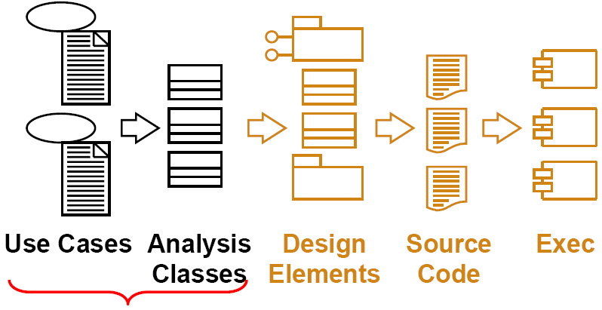
5.4 构造用例实现
2、从用例行为中识别分析类
分析类：达成目标的第一步
用例分析
Notes:
本讲，我们将通过相关理论知识的学习和案例的讲解，完成这2个学习目标。理解并掌握相关知识点的基本方法、技术和使用方法等

Slide 48
5.4 构造用例实现
架构分析过程——构造用例实现
2、从用例行为中识别分析类
什么是分析类？
分析类代表了“系统中必须具备职责和行为的事物”的早期概念模型
分析类处理主要的功能需求，模型化问题域对象
根据备选架构定义三类分析类
边界类：系统及其参与者的边界
控制类：系统的控制逻辑
实体类：系统使用的信息
Notes:
本讲，我们将通过相关理论知识的学习和案例的讲解，完成这2个学习目标。理解并掌握相关知识点的基本方法、技术和使用方法等

Slide 49

5.4 构造用例实现
2、从用例行为中识别分析类
1、边界类
边界类表示系统与参与者之间的边界
代表系统与环境的交互
是接口和外部事物的中间体
构造型<<boundary>>
两类边界类
用户界面类
系统和设备接口类
Notes:
本讲，我们将通过相关理论知识的学习和案例的讲解，完成这2个学习目标。理解并掌握相关知识点的基本方法、技术和使用方法等

Slide 50
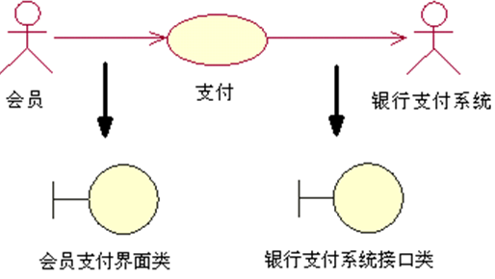
5.4 构造用例实现
2、从用例行为中识别分析类
1、边界类
示例：识别边界类
每对参与者/用例定义一个边界类
Notes:
本讲，我们将通过相关理论知识的学习和案例的讲解，完成这2个学习目标。理解并掌握相关知识点的基本方法、技术和使用方法等

Slide 51
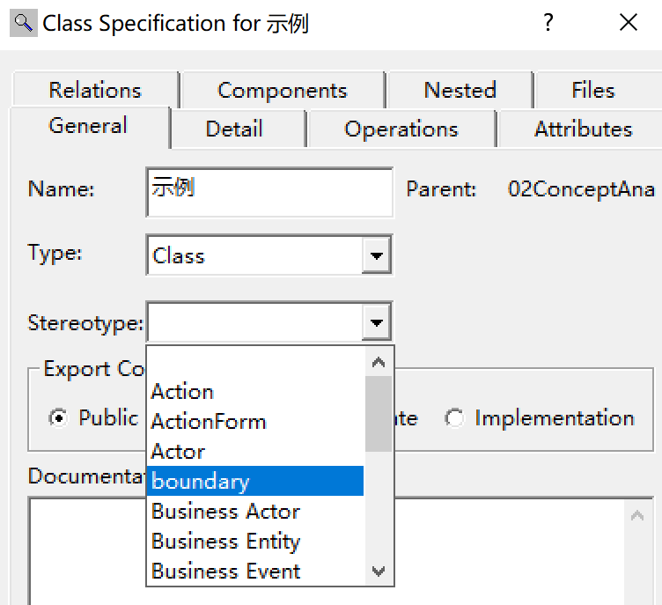

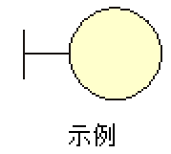
5.4 构造用例实现
2、从用例行为中识别分析类
1、边界类
示例：识别边界类
每对参与者/用例定义一个边界类
Notes:
本讲，我们将通过相关理论知识的学习和案例的讲解，完成这2个学习目标。理解并掌握相关知识点的基本方法、技术和使用方法等

Slide 52

5.4 构造用例实现
2、从用例行为中识别分析类
2、控制类
控制类表示系统的控制逻辑
系统行为的协调器
构造型<<control>>
识别控制类
在系统开发早期，为一个用例定义一个控制类，负责该用例的控制逻辑；
针对复杂用例，可为备选路径分别定义不同控制类
Notes:
本讲，我们将通过相关理论知识的学习和案例的讲解，完成这2个学习目标。理解并掌握相关知识点的基本方法、技术和使用方法等

Slide 53
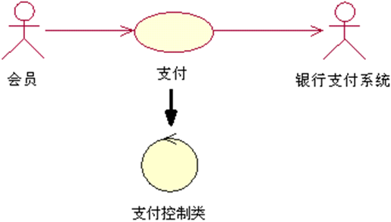
5.4 构造用例实现
2、从用例行为中识别分析类
2、控制类
示例：识别控制类
通常，每个用例定义一个控制类
随着分析的继续，一个复杂用例的控制类可以发展为多个
Notes:
本讲，我们将通过相关理论知识的学习和案例的讲解，完成这2个学习目标。理解并掌握相关知识点的基本方法、技术和使用方法等

Slide 54

5.4 构造用例实现
2、从用例行为中识别分析类
3、实体类
实体代表了待开发系统的核心概念
实体类提供了另一个理解系统的观点
显示了系统的逻辑数据结构
传统的面向对象方法就是从这个角度进行分析和设计
使用构造型<<entity>>
可以从以下中找到实体类
用例事件流(需求)
业务模型(业务建模)
Notes:
本讲，我们将通过相关理论知识的学习和案例的讲解，完成这2个学习目标。理解并掌握相关知识点的基本方法、技术和使用方法等

Slide 55
5.4 构造用例实现
2、从用例行为中识别分析类
3、实体类
识别实体类
分析用例事件流中的名词、名词短语找出系统所需的实体对象，这些名词可能是：
对象、对象的特征和状态
参与者、描述信息、系统之外的
从这些名词、名词短语中进行筛选，抽取出系统对象，并抽象成类
综合考虑在系统中的意义、作用和职责
对于所识别的类进行命名
Notes:
本讲，我们将通过相关理论知识的学习和案例的讲解，完成这2个学习目标。理解并掌握相关知识点的基本方法、技术和使用方法等

Slide 56
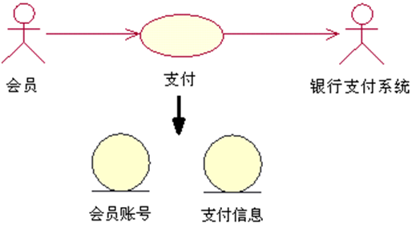
5.4 构造用例实现
2、从用例行为中识别分析类
示例：候选实体类
“支付”用例基本路径中的候选实体类
Notes:
本讲，我们将通过相关理论知识的学习和案例的讲解，完成这2个学习目标。理解并掌握相关知识点的基本方法、技术和使用方法等

Slide 57
5.4 构造用例实现
2、从用例行为中识别分析类
指南：名词筛选法识别实体类
名词筛选法识别实体类的基本思路：
将用例事件流作为输入，找出名词或名词性短语，形成了实体类的初始候选列表，进行：
合并那些含义相同的名词
删除那些系统不需要处理的名词
删除作为参与者的名词
删除与实现相关的名词
删除那些作为其他实体类属性的名词
对剩余的名词，综合考虑它在当前用例以及整个系统中的含义、作用以及职责，并基于此确定合适的名字，作为初始实体类存在
Notes:
本讲，我们将通过相关理论知识的学习和案例的讲解，完成这2个学习目标。理解并掌握相关知识点的基本方法、技术和使用方法等

Slide 58
5.4 构造用例实现
2、从用例行为中识别分析类
识别实体类
在实际应用中，依赖于类似项目的经验和对业务及系统的理解（或领域专家意见），来获取系统关键抽象，作为初始的实体类，再辅以名词筛选法补充完善实体类
此外，还有其他实体类的来源
系统原始需求书/问题描述
该领域相关文献、专家意见或个人知识
过去的类似系统
后续职责分配中可能识别一些新的实体类
实体类的命名要用该领域中最经常使用的名称
Notes:
本讲，我们将通过相关理论知识的学习和案例的讲解，完成这2个学习目标。理解并掌握相关知识点的基本方法、技术和使用方法等

Slide 59
5.4 构造用例实现
2、从用例行为中识别分析类
分析类总结
从架构角度上来说，控制类主要位于业务逻辑层
解耦边界类和实体类
控制类的获取对架构设计中的业务逻辑层有着重要的指导意义
从架构角度上来说，实体类主要位于数据持久层
实体类的获取对架构设计中的数据持久层有着重要的指导意义
Notes:
本讲，我们将通过相关理论知识的学习和案例的讲解，完成这2个学习目标。理解并掌握相关知识点的基本方法、技术和使用方法等

Slide 60
5.4 构造用例实现
2、从用例行为中识别分析类
分析类总结：优势
高于语言实现
在为需求系统考虑实现的时候，可以不理会采用哪一种语言来编写代码
高于设计实现
在为需求考虑系统实现的时候，可以不理会复杂的设计要求，而专心地为从需求到时先搭建一座桥梁
高于实现方式
在为需求系统考虑实现的时候，可以不考虑采用哪一种具体的实现方式
Notes:
本讲，我们将通过相关理论知识的学习和案例的讲解，完成这2个学习目标。理解并掌握相关知识点的基本方法、技术和使用方法等

Slide 61
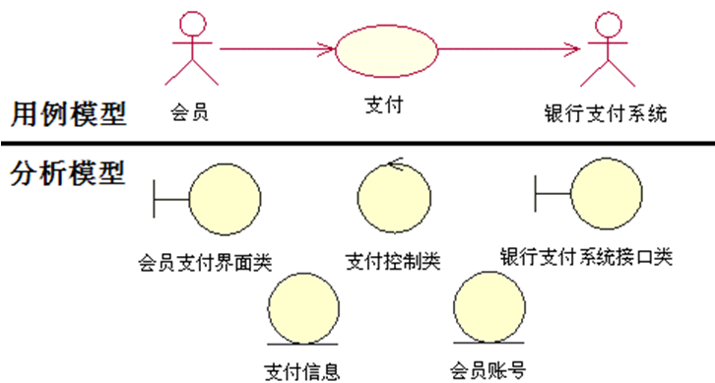
5.4 构造用例实现
2、从用例行为中识别分析类
示例：总结分析类
“支付”用例基本路径中的候选实体类
Notes:
本讲，我们将通过相关理论知识的学习和案例的讲解，完成这2个学习目标。理解并掌握相关知识点的基本方法、技术和使用方法等

Slide 62
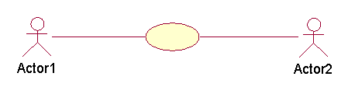
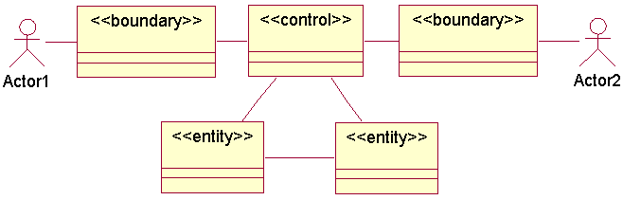
5.4 构造用例实现
2、从用例行为中识别分析类
总结：从用例中识别分析类
Notes:
本讲，我们将通过相关理论知识的学习和案例的讲解，完成这2个学习目标。理解并掌握相关知识点的基本方法、技术和使用方法等

Slide 63
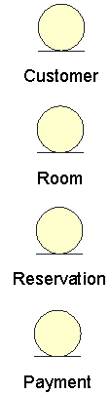
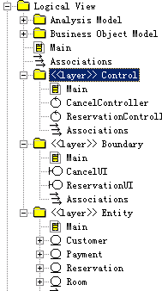


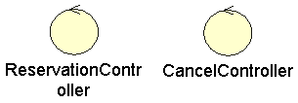
5.4 构造用例实现
2、从用例行为中识别分析类
实例：旅店预订系统中识别分析类
Notes:
本讲，我们将通过相关理论知识的学习和案例的讲解，完成这2个学习目标。理解并掌握相关知识点的基本方法、技术和使用方法等

Slide 64
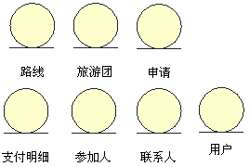
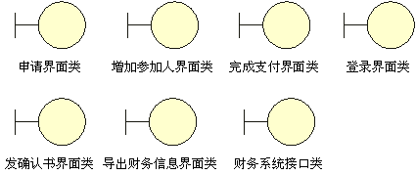
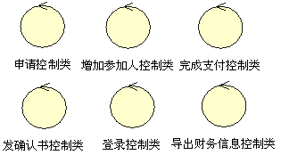
5.4 构造用例实现
2、从用例行为中识别分析类
实例：旅游申请系统中的分析类
Notes:
本讲，我们将通过相关理论知识的学习和案例的讲解，完成这2个学习目标。理解并掌握相关知识点的基本方法、技术和使用方法等

Slide 65
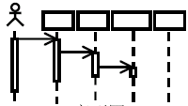
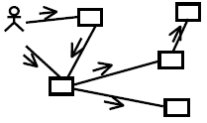
5.4 构造用例实现
3、将用例行为分配给类
面向对象系统是通过对象间的协作实现需求的
需求阶段通过自然语言描述
分析设计阶段采用图形化方式描述协作过程
利用交互图将用例行为分配给分析类
Notes:
本讲，我们将通过相关理论知识的学习和案例的讲解，完成这2个学习目标。理解并掌握相关知识点的基本方法、技术和使用方法等

Slide 66
5.4 构造用例实现
3、将用例行为分配给类
顺序图Sequence Diagram
顺序图是一种交互图，描述对象之间的动态交互关系，着重体现对象间消息传递的时间顺序
对象(Object)：对象、对象的生命线、对象的执行发生和对象的删除
消息(Message)：简单消息、同步消息、异步消息、返回消息
Notes:
本讲，我们将通过相关理论知识的学习和案例的讲解，完成这2个学习目标。理解并掌握相关知识点的基本方法、技术和使用方法等

Slide 67

5.4 构造用例实现
3、将用例行为分配给类
顺序图中的关键元素
对象
表示参与交互的对象
每个对象都带有一条生命周期线，表示对象的存在
Notes:
本讲，我们将通过相关理论知识的学习和案例的讲解，完成这2个学习目标。理解并掌握相关知识点的基本方法、技术和使用方法等

Slide 68
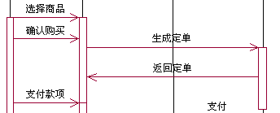
5.4 构造用例实现
3、将用例行为分配给类
顺序图中的关键元素
生命周期线
表示对象的存在，当对象被激活(创建或者被引用)时，生命周期线上出现会话，表示对象参与了这个会话
Notes:
本讲，我们将通过相关理论知识的学习和案例的讲解，完成这2个学习目标。理解并掌握相关知识点的基本方法、技术和使用方法等

Slide 69
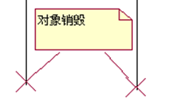
5.4 构造用例实现
3、将用例行为分配给类
顺序图中的关键元素
销毁
销毁绘制在生命周期线上，表示对象生命周期的终止
虽然可以绘制，但一般销毁没有必要强调
Notes:
本讲，我们将通过相关理论知识的学习和案例的讲解，完成这2个学习目标。理解并掌握相关知识点的基本方法、技术和使用方法等

Slide 70
5.4 构造用例实现
3、将用例行为分配给类
顺序图中的关键元素
消息
一个对象的生命周期线指向另一个对象的生命周期线
如果指到空白的生命周期线，将创建一个新的会话
如果指到已有的会话，表示该对象延续已有会话
消息的类型
简单消息
返回消息
同步消息
限时消息
异步消息
Notes:
本讲，我们将通过相关理论知识的学习和案例的讲解，完成这2个学习目标。理解并掌握相关知识点的基本方法、技术和使用方法等

Slide 71
5.4 构造用例实现
3、将用例行为分配给类
顺序图中的关键元素
简单消息
适用于大多数情况
它不强调消息的类型，仅表示一个交互
一般情况下使用简单消息就足够了
返回消息
为源消息的返回体，而非新的消息
一般来说不需要为每个消息都绘制返回消息
Notes:
本讲，我们将通过相关理论知识的学习和案例的讲解，完成这2个学习目标。理解并掌握相关知识点的基本方法、技术和使用方法等

Slide 72
5.4 构造用例实现
3、将用例行为分配给类
顺序图中的关键元素
同步消息
表示发出消息的对象将停止所有后续动作，一直等到接收消息响应
同步消息将阻塞源消息对象的所有行为
使用场景：需要强调需要阻塞等待返回
限时消息
同步消息的一种特殊情况
源消息对象发出消息后将等待响应一段时间，在限定时间内还没有响应时，源消息对象将取消阻塞状态而执行后续操作
Notes:
本讲，我们将通过相关理论知识的学习和案例的讲解，完成这2个学习目标。理解并掌握相关知识点的基本方法、技术和使用方法等

Slide 73
5.4 构造用例实现
3、将用例行为分配给类
顺序图中的关键元素
异步消息
表示源消息对象发出消息后不等待响应，而可以继续执行其操作
使用场景：不需要阻塞，发送后就执行后续
Notes:
本讲，我们将通过相关理论知识的学习和案例的讲解，完成这2个学习目标。理解并掌握相关知识点的基本方法、技术和使用方法等

Slide 74
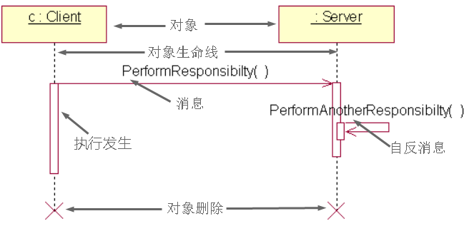
5.4 构造用例实现
3、将用例行为分配给类
顺序图剖析
Notes:
本讲，我们将通过相关理论知识的学习和案例的讲解，完成这2个学习目标。理解并掌握相关知识点的基本方法、技术和使用方法等

Slide 75
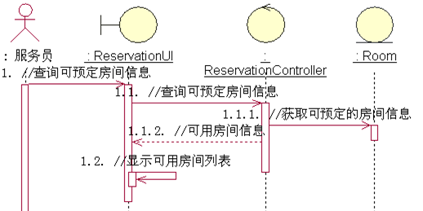
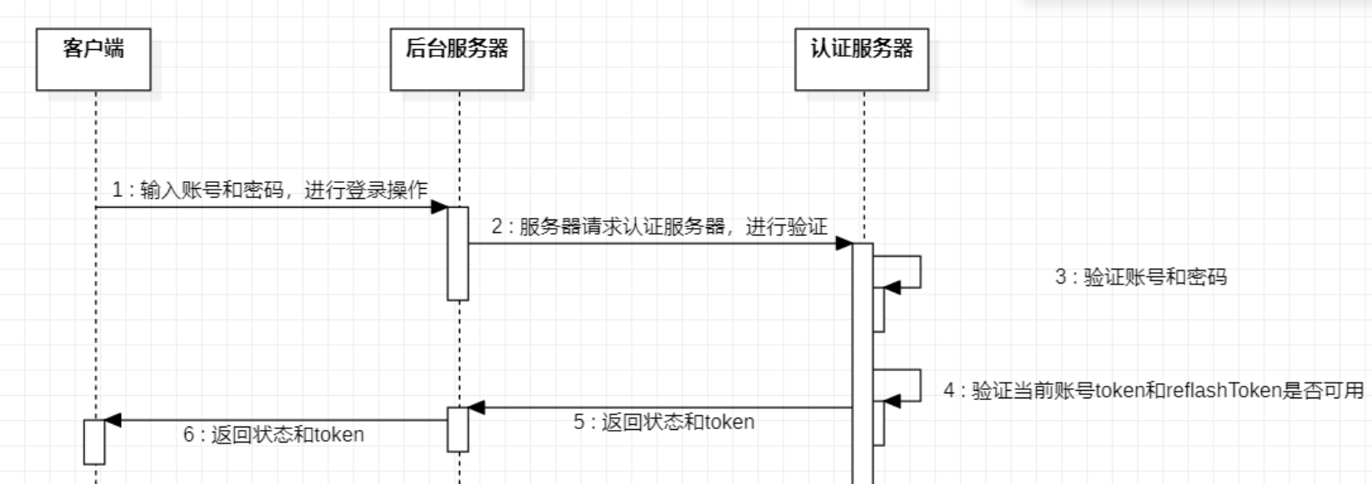
5.4 构造用例实现
3、将用例行为分配给类
顺序图剖析
都是从右向左的消息，有什么不同？
Notes:
本讲，我们将通过相关理论知识的学习和案例的讲解，完成这2个学习目标。理解并掌握相关知识点的基本方法、技术和使用方法等

Slide 76
5.4 构造用例实现
3、将用例行为分配给类
利用顺序图进行职责分配
以B-C-E的方式绘制顺序图，并以Control类将控制逻辑隐藏起来
可以将对象之间的信息传递以“//”的方式标记，表明初步进行类的职责分配，该项信息尚未完成
可以利用白话的方式将信息进行的说明，在信息长度不够时，可以加上UML的注释来做说明
分析阶段顺序图中所找出的对象可以放置到分析阶段的类图上，反之，也可以由分析阶段的类图上找出顺序图中所需的对象
Notes:
本讲，我们将通过相关理论知识的学习和案例的讲解，完成这2个学习目标。理解并掌握相关知识点的基本方法、技术和使用方法等

Slide 77
5.4 构造用例实现
指南：将职责分配到分析类
以分析类的构造型作为分配标准
边界类：承担与参与者进行通信的职责
控制类：承担协调用例参与者与数据操作之间交互的职责
实体类：承担对被封装的内部数据进行操作的职责
Notes:
本讲，我们将通过相关理论知识的学习和案例的讲解，完成这2个学习目标。理解并掌握相关知识点的基本方法、技术和使用方法等

Slide 78
5.4 构造用例实现
指南：将职责分配到分析类
专家模式：将职责分配给具有当前职责所需要的数据的类
如果一个类有这个数据，就将职责分配给这个类
如果多个类有这个数据
将职责分配给其中的一个类，并对其它类增加一个关系
将职责放在控制类中，并对需要该职责的类增加关系
创建一个新类，将职责分配给该类，并对需要该职责的类增加关系
Notes:
本讲，我们将通过相关理论知识的学习和案例的讲解，完成这2个学习目标。理解并掌握相关知识点的基本方法、技术和使用方法等

Slide 79
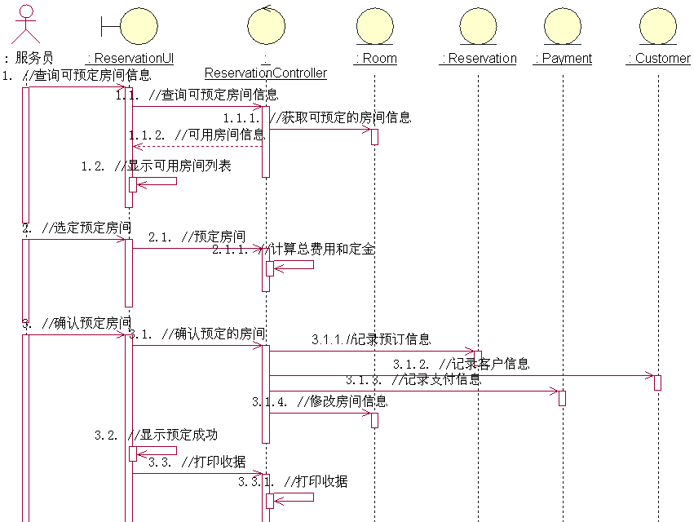
5.4 构造用例实现
指南：将职责分配到分析类
实例：职责分配
Notes:
本讲，我们将通过相关理论知识的学习和案例的讲解，完成这2个学习目标。理解并掌握相关知识点的基本方法、技术和使用方法等

Slide 80
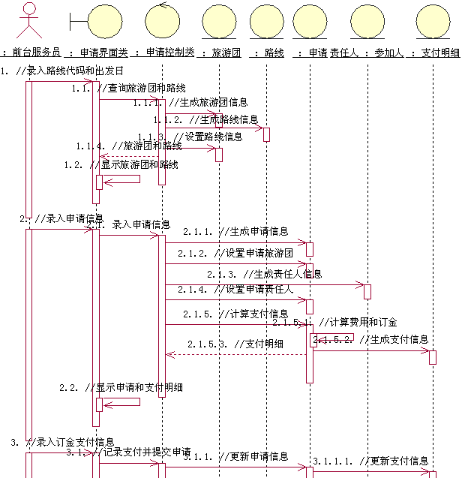
5.4 构造用例实现
指南：将职责分配到分析类
实例：职责分配
Notes:
本讲，我们将通过相关理论知识的学习和案例的讲解，完成这2个学习目标。理解并掌握相关知识点的基本方法、技术和使用方法等

Slide 81
5.4 构造用例实现
3、将用例行为分配给类
顺序图中的交互片段
主要用于描述顺序的执行流程，对于简单分支或循环，可直接描述
执行的条件用[ ]括起来描述，表示条件为真时才执行，否则不执行
循环条件要在条件前加上“*”来描述，表示条件为真时重复执行
其他约束用{ }括起来
UML 2为顺序图提供了交互片段来描述分支、循环、并发等各种非顺序的情况
Notes:
本讲，我们将通过相关理论知识的学习和案例的讲解，完成这2个学习目标。理解并掌握相关知识点的基本方法、技术和使用方法等

Slide 82
5.4 构造用例实现
3、将用例行为分配给类
顺序图中的常见的交互片段
可选(opt)
该片段只有在守卫条件成立时才执行
选择(alt)
用水平虚线分割成几个分区。每个分区都有守卫条件，当守卫条件为真时执行
循环(loop)
在守卫条件为真的情况下循环执行
并行(par)
几个分区要并行（或并发）执行
Notes:
本讲，我们将通过相关理论知识的学习和案例的讲解，完成这2个学习目标。理解并掌握相关知识点的基本方法、技术和使用方法等

Slide 83
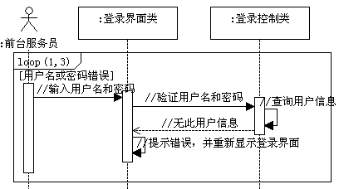
5.4 构造用例实现
3、将用例行为分配给类
顺序图中的常见的交互片段
循环(loop)：在守卫条件为真的情况下循环执行
Notes:
本讲，我们将通过相关理论知识的学习和案例的讲解，完成这2个学习目标。理解并掌握相关知识点的基本方法、技术和使用方法等

Slide 84
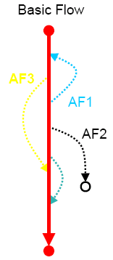
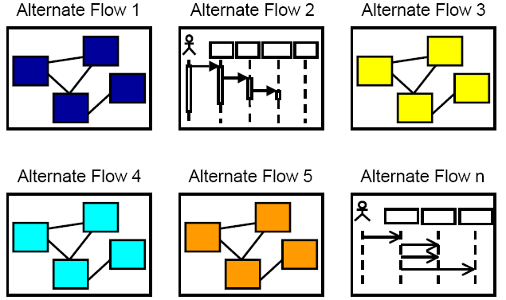
5.4 构造用例实现
3、将用例行为分配给类
通过多个交互图分析用例
Notes:
本讲，我们将通过相关理论知识的学习和案例的讲解，完成这2个学习目标。理解并掌握相关知识点的基本方法、技术和使用方法等

Slide 85
5.4 构造用例实现
4、VOPC图
对于每个“用例实现”都存在若干张交互图进行描述，而这些交互图中会使用到各种分析类的对象；
对于每一个“用例实现”，需要绘制与之相关的类图，即VOPC图
参与类类图(VOPC, View Of Participating Classes Class Diagram)
类图中的元素来自于交互图中的对象
类图中的关系来自于交互图中的消息(和业务对象模型)，分析阶段主要使用关联关系，也可根据业务模型引入泛化、聚合等关系
对象A向对象B发送消息，就必须能够访问到对象B
Notes:
本讲，我们将通过相关理论知识的学习和案例的讲解，完成这2个学习目标。理解并掌握相关知识点的基本方法、技术和使用方法等

Slide 86
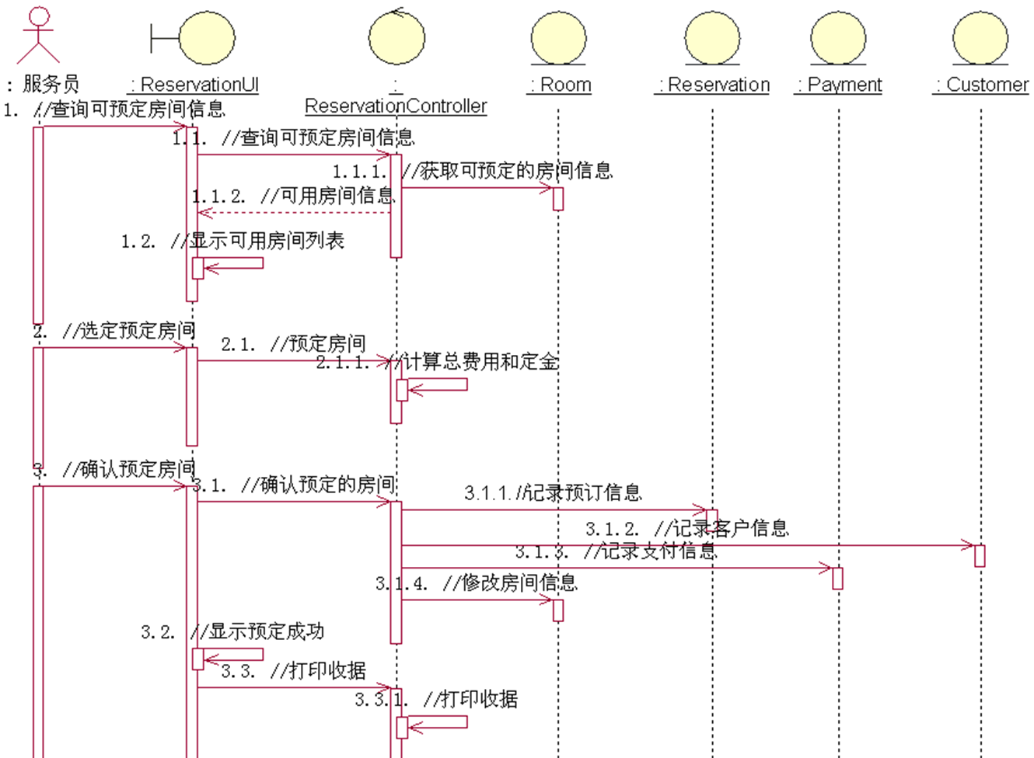
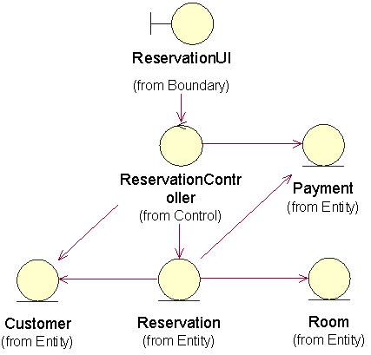
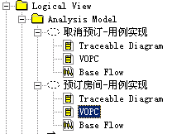
5.4 构造用例实现
4、VOPC图
实例：绘制VOPC图
相应的类放置在类图
按照边界类、控制类和实体类从上到下放置
根据顺序图的消息为这些类添加关系
注意关联关系的方向与顺序图中的消息一致
界面类依赖控制类，控制类依赖实体类
Notes:
本讲，我们将通过相关理论知识的学习和案例的讲解，完成这2个学习目标。理解并掌握相关知识点的基本方法、技术和使用方法等

Slide 87
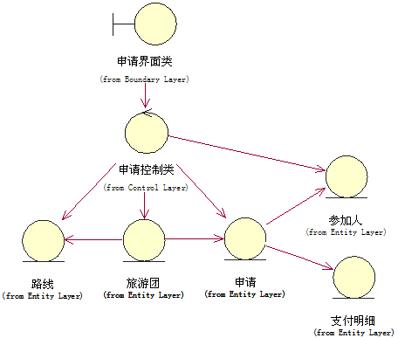

5.4 构造用例实现
4、VOPC图
实例：绘制VOPC图
Notes:
本讲，我们将通过相关理论知识的学习和案例的讲解，完成这2个学习目标。理解并掌握相关知识点的基本方法、技术和使用方法等

Slide 88
5.4 构造用例实现
5、处理用例间关系
前面的过程是针对单个用例开展的
用例间存在关系时，两个用例的分析过程互相影响
包含关系表达了基用例对子用例的直接引用
这种引用在分析阶段即表现为基用例实现对子用例实现的交互的引用
可以采用UML2所提供的ref片段来表达：即在基用例实现的顺序图中通过ref引用子用例的顺序图片段，以包含子用例实现的行为
包含关系具体分析过程如下：
为子用例定义一个边界类，该边界类可以看做是基用例对子用例的调用接口，由基用例的控制类来启动该边界类
基用例实现通过横向分拆或纵向分拆的方式引用子用例实现的交互
Notes:
本讲，我们将通过相关理论知识的学习和案例的讲解，完成这2个学习目标。理解并掌握相关知识点的基本方法、技术和使用方法等

Slide 89
5.4 构造用例实现
5、处理用例间关系
扩展关系中基用例并不知道子用例的存在，而是通过扩展点描述了可扩展的行为接口，由子用例去实现这些扩展点
对于用例分析来说，扩展关系中的基用例实现定义并使用指定的接口来描述其所需要的行为
相应地，其子用例实现则是来实现这些接口所描述的行为
扩展关系的具体分析过程如下所示：
为基用例的每一个扩展点定义一个边界类；该边界类是一个系统接口类，描述了基用例所需扩展行为
针对每一个扩展用例，以该边界类的职责作为启动消息，分析职责的内部实现
Notes:
本讲，我们将通过相关理论知识的学习和案例的讲解，完成这2个学习目标。理解并掌握相关知识点的基本方法、技术和使用方法等

Slide 90
5.4 构造用例实现
构造用例实现：获得实现用例行为所需的分析类
完善用例文档：完善待分析的用例文档
识别分析类：识别分析类、控制类和实体类
分析交互：采用交互图分析用例实现的交互过程；早期迭代重点在基本场景
完成参与类类图（VOPC类图）：参与当前用例实现的类的类图
Notes:
本讲，我们将通过相关理论知识的学习和案例的讲解，完成这2个学习目标。理解并掌握相关知识点的基本方法、技术和使用方法等

Slide 91
5.5 定义分析类
定义分析类
定义分析类的目的
最终目标是从系统的角度明确说明每一个分析类的职责和属性以及类之间的关系，从而构造系统的分析类视图
并根据这些视图来描述和理解目标系统，从而为后续的设计提供基本的素材
在构造用例实现的过程中已经获得了分析类的基本定义，但那是在单个用例实现的基础上完成的，主要关注的是用例事件流的交互过程，而对单个类自身的特征和行为缺少统一的考虑
Notes:
本讲，我们将通过相关理论知识的学习和案例的讲解，完成这2个学习目标。理解并掌握相关知识点的基本方法、技术和使用方法等

Slide 92
5.5 定义分析类
定义分析类的过程
从单个分析类入手，完成如下工作：
1. 定义职责
2. 定义属性
3. 定义关系
3.1 关联关系
3.2 聚合关系
3.3 泛化关系
4. 限定分析机制
5. 统一分析类
Notes:
本讲，我们将通过相关理论知识的学习和案例的讲解，完成这2个学习目标。理解并掌握相关知识点的基本方法、技术和使用方法等

Slide 93
5.5 定义分析类
定义分析类的过程
1、定义分析类的职责
职责是要求某个类的对象所要履行的行为契约，在设计中将演化为类的操作(一个或多个)
获取类的职责
从交互图中的消息
从非功能需求中
分析阶段表示类的职责
“分析”操作，约定分析操作前加“//”
文本描述
Notes:
本讲，我们将通过相关理论知识的学习和案例的讲解，完成这2个学习目标。理解并掌握相关知识点的基本方法、技术和使用方法等

Slide 94
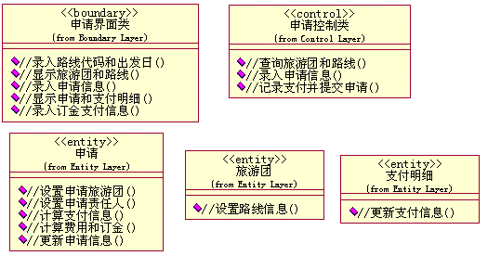
5.5 定义分析类
定义分析类的过程
1、定义分析类的职责
实例：利用分析操作表示职责
Notes:
本讲，我们将通过相关理论知识的学习和案例的讲解，完成这2个学习目标。理解并掌握相关知识点的基本方法、技术和使用方法等

Slide 95
5.5 定义分析类
定义分析类的过程
1、定义分析类的职责
实例：利用分析操作表示职责
Notes:
本讲，我们将通过相关理论知识的学习和案例的讲解，完成这2个学习目标。理解并掌握相关知识点的基本方法、技术和使用方法等

Slide 96
5.5 定义分析类
定义分析类的过程
1、定义分析类的职责
也可利用文本方式描述职责
可以直接利用文字描述单个类的职责
传统的面向对象方法提供了一种“CRC卡”的技术可以更好地描述类的职责
CRC卡由三部分组成，即类(Class)、职责(Responsibility)、协作(Collaborator)
类名
职责1 | 职责1的协作
职责2 | 职责2的协作
… | …
Notes:
本讲，我们将通过相关理论知识的学习和案例的讲解，完成这2个学习目标。理解并掌握相关知识点的基本方法、技术和使用方法等

Slide 97
5.5 定义分析类
定义分析类的过程
1、定义分析类的职责
保持类职责的一致性
从每个用例实现中发现类的职责，之后，要从系统整体角度定义类的职责
类中的互不相干职责
跨类的职责冗余
一个职责的类
没有职责的类
行为的更佳分配
与许多其它类交互的类
Notes:
本讲，我们将通过相关理论知识的学习和案例的讲解，完成这2个学习目标。理解并掌握相关知识点的基本方法、技术和使用方法等

Slide 98
5.5 定义分析类
定义分析类的过程
2、定义分析类的属性
属性(Attribute)是类的已命名属性，用来存储对象的数据信息，是没有职责的原子事物
属性名是一个名词，清楚地表达了属性保留的信息
可以利用文字详细说明属性中将要存储的相关信息
属性类型应来自业务领域，与编程语言无关
从以下几个方面来定义属性：
识别分析类的过程中，也可同时发现类的属性，包括：接在所有格后面的名词或形容词（即某某的属性）、不能成为类的名词以及字段列表中所描述的数据需求
作为一般业务常识，是否有从类职责范围考虑所应包括的属性
该业务领域的专家意见以及过去的类似系统
Notes:
本讲，我们将通过相关理论知识的学习和案例的讲解，完成这2个学习目标。理解并掌握相关知识点的基本方法、技术和使用方法等

Slide 99
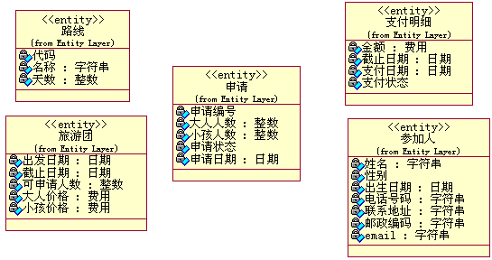
5.5 定义分析类
定义分析类的过程
2、定义分析类的属性
实例：为分析类添加属性
Notes:
本讲，我们将通过相关理论知识的学习和案例的讲解，完成这2个学习目标。理解并掌握相关知识点的基本方法、技术和使用方法等

Slide 100
5.5 定义分析类
定义分析类的过程
3、定义分析类的关系
对象不能孤立地存在，它们之间需要频繁地通过消息进行交互从而执行有用的工作，并达到用例的目标；
为此，相应的类之间也应该存在特定的关系来支持这种交互过程
关联关系：协作关系
聚合关系：整体-部分
泛化关系：抽象-具体
Notes:
本讲，我们将通过相关理论知识的学习和案例的讲解，完成这2个学习目标。理解并掌握相关知识点的基本方法、技术和使用方法等

Slide 101
5.5 定义分析类
定义分析类的过程
1、关联关系：协作关系
关联是类之间的一种结构化关系，是类之间的语义联系
表明类的对象之间存在着链接
对象是类的实例，而链接是关联的实例
识别关联的基本思路
从交互模型中发现对象之间的链接，从而在相应的类上建立关联关系：如VOPC图中关联关系
从业务领域出发，分析领域中所存在的实体类之间的语义联系，为那些存在语义联系的类之间建立关联关系：如实体类之间的各种语义联系
Notes:
本讲，我们将通过相关理论知识的学习和案例的讲解，完成这2个学习目标。理解并掌握相关知识点的基本方法、技术和使用方法等

Slide 102
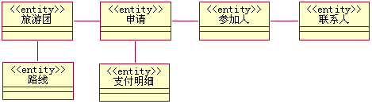
5.5 定义分析类
定义分析类的过程
3.1 关联关系：协作关系
实例：实体间的关联关系
Notes:
本讲，我们将通过相关理论知识的学习和案例的讲解，完成这2个学习目标。理解并掌握相关知识点的基本方法、技术和使用方法等

Slide 103

5.5 定义分析类
定义分析类的过程
3.1 关联关系：协作关系
细化关联关系
关联具有：名称、端点和角色名、多重性
名称：动词短语
端点和端点名
多重性表达式：*，1..*，1-40，5，3,5,8，…
Notes:
本讲，我们将通过相关理论知识的学习和案例的讲解，完成这2个学习目标。理解并掌握相关知识点的基本方法、技术和使用方法等

Slide 104
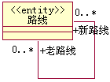
5.5 定义分析类
定义分析类的过程
3.1 关联关系：协作关系
细化关联关系
自反关联是指一个类自身之间存在关联，它表明同一个类的不同对象之间存在链接
Notes:
本讲，我们将通过相关理论知识的学习和案例的讲解，完成这2个学习目标。理解并掌握相关知识点的基本方法、技术和使用方法等

Slide 105

5.5 定义分析类
定义分析类的过程
3.1 关联关系：协作关系
细化关联关系
关联类(Association Class)
是一种被附加到关联上的类，用来描述该关联自身所拥有的属性和行为
当某些属于关联自身的特征信息无法被附加到关联两端的类时，就需要为该关联定义关联类
Notes:
本讲，我们将通过相关理论知识的学习和案例的讲解，完成这2个学习目标。理解并掌握相关知识点的基本方法、技术和使用方法等

Slide 106
5.5 定义分析类
定义分析类的过程
3.2 聚合关系
聚合(Aggregation)关系是一种特殊的关联关系
除了拥有关联关系所有的基本特征之外
两个关联的类还分别代表“整体”和“部分”，意味着整体包含部分
可以在已有的关联关系基础上，通过分析两个关联的类之间是否存在如何语义来识别聚合关系
A（整体）由B（部分）构成
B（部分）是A（整体）的一部分
Notes:
本讲，我们将通过相关理论知识的学习和案例的讲解，完成这2个学习目标。理解并掌握相关知识点的基本方法、技术和使用方法等

Slide 107
5.5 定义分析类
定义分析类的过程
3.3 泛化关系
泛化是指类间的结构关系、亲子关系
子类继承父类所具有的属性、操作和关联
分析阶段的泛化关系主要来自于业务对象模型，针对实体类，结合业务领域的需求，从两个方面来提取泛化关系：
是否有类似的结构和行为的类，从而可以抽取出通用的结构和行为构成父类；
单个实体类是否存在一些不同类别的结构和行为，从而可以将这些不同类别的结构抽取出来构成不同的子类；
Notes:
本讲，我们将通过相关理论知识的学习和案例的讲解，完成这2个学习目标。理解并掌握相关知识点的基本方法、技术和使用方法等

Slide 108


5.5 定义分析类
定义分析类的过程
实例：实体间的聚合和泛化
聚合
泛化
Notes:
本讲，我们将通过相关理论知识的学习和案例的讲解，完成这2个学习目标。理解并掌握相关知识点的基本方法、技术和使用方法等

Slide 109
5.5 定义分析类
定义分析类的过程
4、限定分析机制
建立分析类和分析机制的对应图
分析类 | 分析机制 | 说明
申请控制类 | 分布 | 前台服务员可以通过本地客户机访问服务器上的旅游团和路线信息
导出财务信息 控制类 | 遗留接口 | 导出的财务信息需要导入到遗留的财务系统
旅游团、路线 | 持久性 | 旅游团和路线信息需存储在数据库中
申请 | 持久性 | 申请相关信息需存储在数据库中
支付明细 | 持久性、安全性、遗留接口 | 支付明细信息需存储在数据库中，并不允许随意修改，同时要与外部财务系统保持一致
参加人、联系人 | 持久性 | 参加人和联系人等信息需存储在数据库中
Notes:
本讲，我们将通过相关理论知识的学习和案例的讲解，完成这2个学习目标。理解并掌握相关知识点的基本方法、技术和使用方法等

Slide 110
5.5 定义分析类
定义分析类的过程
4、限定分析机制
描述分析机制特性
类 | 分析机制 | 特征 | 特征值
申请类 | 持久性 | 粒度 | 单个申请数据约1到5KB
 |  | 容量 | 每天约1000个申请，高峰时约5000个
 |  | 访问频率 | 读取：每天5000次，写入：每天1000次，更新：每天1000次，删除：每天1000次
 |  | 访问机制 | 主要按申请编号查询，也可能按申请日期、申请人、旅游团编号等信息进行查询
 |  | 存储时间 | 永久保存，不删除；已完成的申请也需要保存历史信息
Notes:
本讲，我们将通过相关理论知识的学习和案例的讲解，完成这2个学习目标。理解并掌握相关知识点的基本方法、技术和使用方法等

Slide 111
5.5 定义分析类
定义分析类的过程
5、统一分析类
类体现了系统的静态结构，通过分析类图体现软件静态结构
统一分析类的目的是确保每个分析类表示一个单一的明确定义的概念，而不会职责重叠
在分析工作完成之前，需要过滤分析类以确保创建最小数量的新概念
Notes:
本讲，我们将通过相关理论知识的学习和案例的讲解，完成这2个学习目标。理解并掌握相关知识点的基本方法、技术和使用方法等

Slide 112

5.5 定义分析类
定义分析类的过程
5、统一分析类
实例：统一分析类
Notes:
本讲，我们将通过相关理论知识的学习和案例的讲解，完成这2个学习目标。理解并掌握相关知识点的基本方法、技术和使用方法等

Slide 113
5.5 定义分析类
定义分析类的过程
5、统一分析类
再说分析类图
分析阶段的重点在于找出体现系统核心业务所需数据的实体类，而界面和业务逻辑细节分别由边界类和控制类隐藏
在很多UML模型中，分析阶段的工作就是找到这些实体类
这些实体类组成系统概念模型(分析类图)
通过各个用例的VOPC图，删除那些没有引用的实体类，即可得到由实体类组成的分析类图，这些是分析的关键
Notes:
本讲，我们将通过相关理论知识的学习和案例的讲解，完成这2个学习目标。理解并掌握相关知识点的基本方法、技术和使用方法等

Slide 114

5.5 定义分析类
定义分析类的过程
5、统一分析类
实例：实体类类图
Notes:
本讲，我们将通过相关理论知识的学习和案例的讲解，完成这2个学习目标。理解并掌握相关知识点的基本方法、技术和使用方法等

Slide 115
THANKS

